Slide 1



Компьютерные науки и анализ данных
Анализ социальной сети VK

Slide 2

Постановка задачи
Изучить vk api и подключиться к VK
Изучить работу с DataLens
Изучить работу с API.Геокодер
Получить пользователей из города Белгорода и проанализировать их
Выяснить, какие мужские и женские имена популярны в городе
В DataLens построить график популярных женских и мужских имен
Посчитать полувозрастную структуру и построить график

Slide 3
Используемые технологии
1
Модуль pandas
2
Модуль vk api
3
Модуль re
КокомК

Slide 4
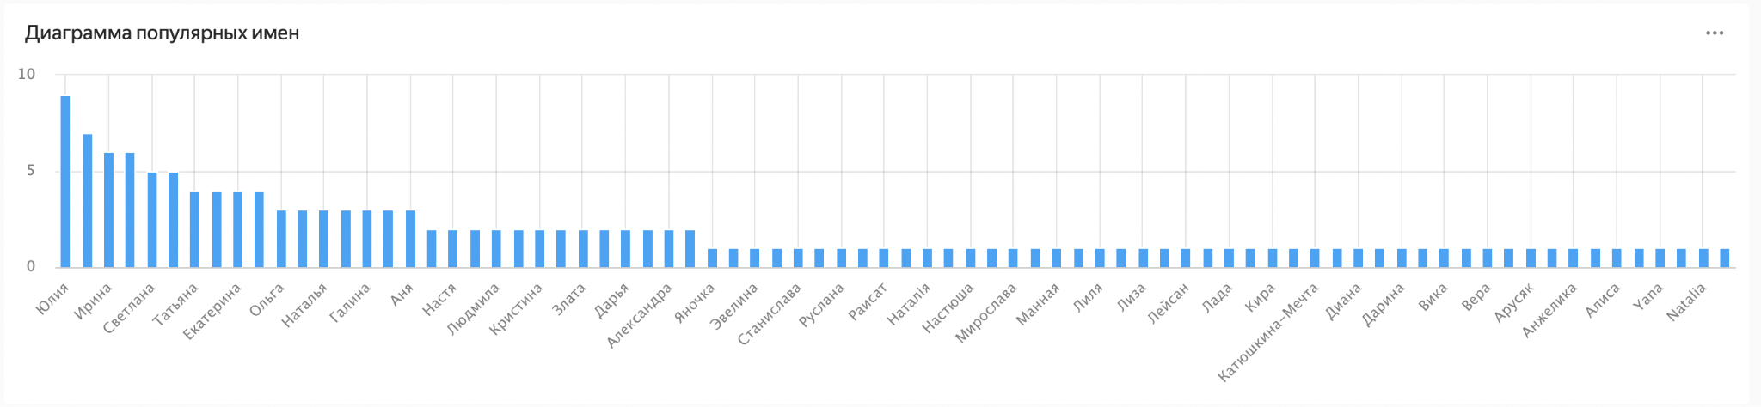
Популярные женские имена

Slide 5
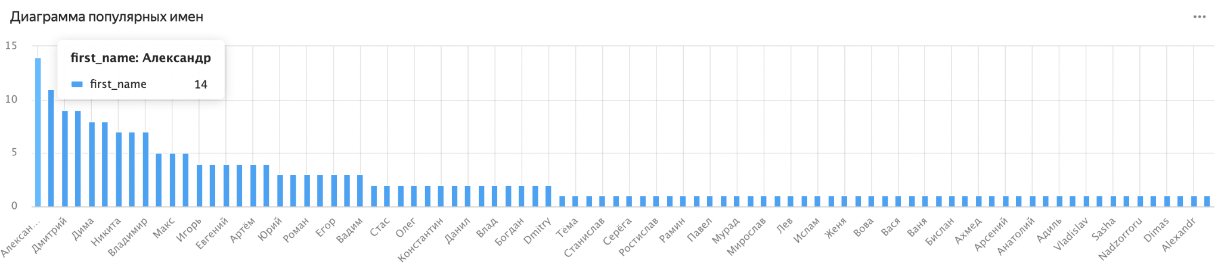
Популярные мужские имена

Slide 6
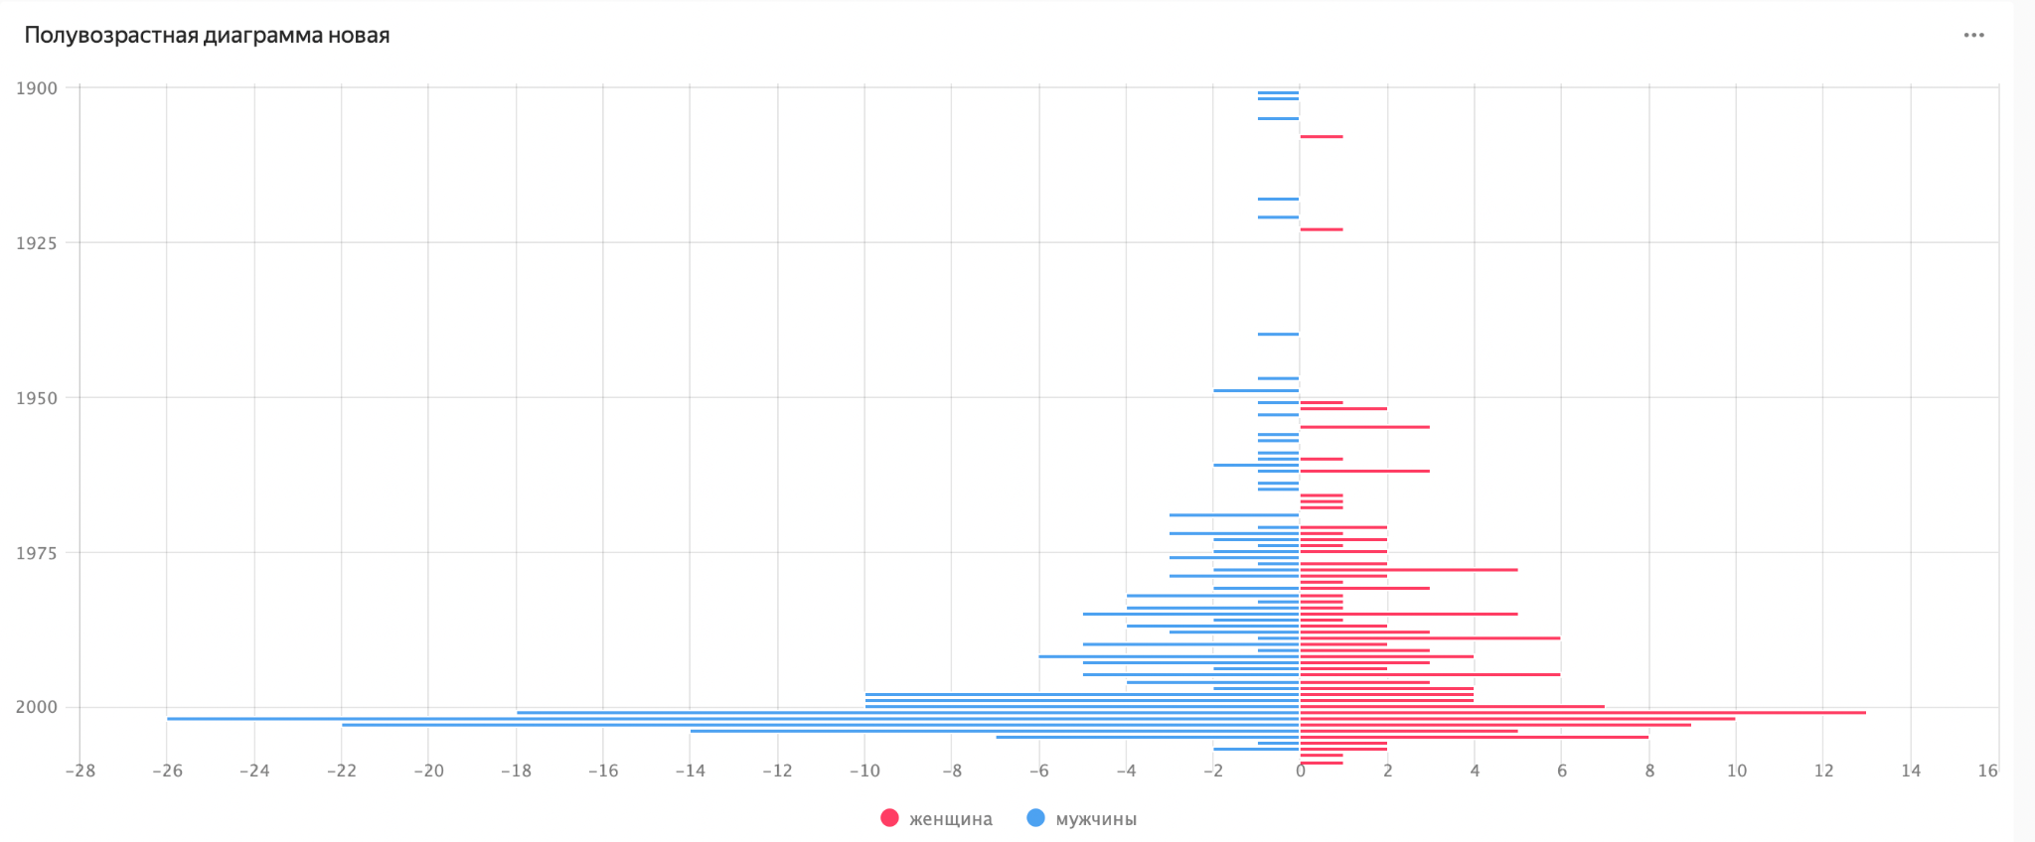
Полувозрастная диаграмма

Slide 7
sgorshkov@hse.ru
tg: @Serggor98

